Slide 1
Kauno sanatorinis lopšelis – darželis ,,Pušynėlis” priešmokyklinė ,,Bitučių” grupė
Tu mane sušildai, tu mane glaudi
Nuotolinio ugdymo veiklų refleksija
Mokytoja Sigita Urbonienė
2020 04 27 – 2020 04 30

Slide 2
Tikslas: pasiruošti Mamytės dienai Uždaviniai:
remdamasis asmenine patirtimi, gebės paaiškinti šeimos sąvoką, įvardys 2-3 šeimos taisykles,įpročius, supras, koks jo vaidmuo šeimoje;
atlikdamas užduotis supras, kas yra žodis, sakinys, tekstas, gebės nurodyti teksto pradžią ir pabaigą; suvoks, kas tai yra dienotvarkė;
menines užduotis stengsis atlikti laikydamasis instrukcijų, taupiai naudos reikalingas medžiagas, užbaigs darbelius, savarankiškai sutvarkys darbo vietą;
noriai dalyvaus, kuriant šeimos šventę, sveikinant mamytę; būdamas aktyvus, lavinsis emocinius jausmus.

Slide 3
Mamyčių portretų video - dovana ,,Tau, mamyte” Šią savaitę, prieš Mamyčių dieną, visi 19 grupės vaikų kūrė mamyčių portretus: vieni piešė, kiti dėliojo iš gamtinės medžiagos, puošė gėlėmis. Iš vaikų darbelių buvo sukurtas video - dovana ,,Tau, mamyte”, kurį pabaigoje papuošė 6 vaikų atlikta individuali užduotis, iš įvairių medžiagų išdėliotas žodis ,,MAMA”. https://we.tl/t-mKhaBrGy09

Slide 4
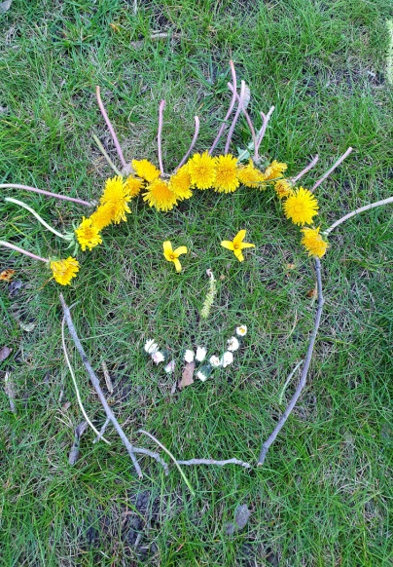
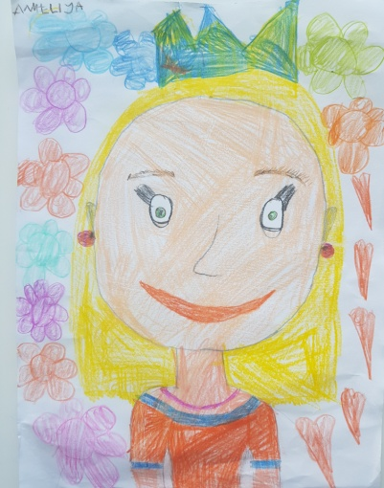
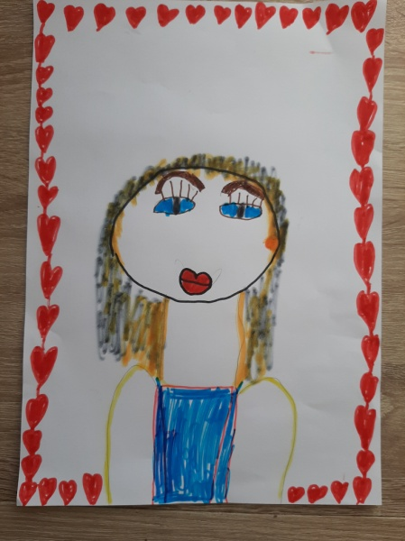
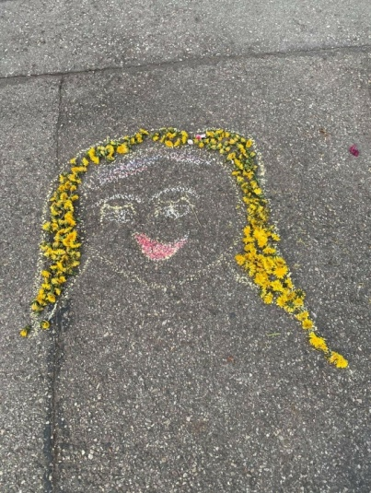
Mamyčių portretai

Slide 5
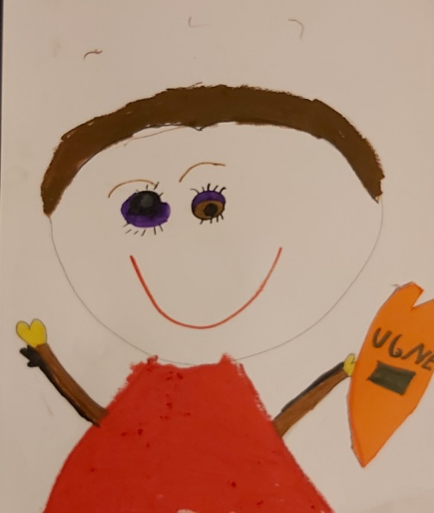
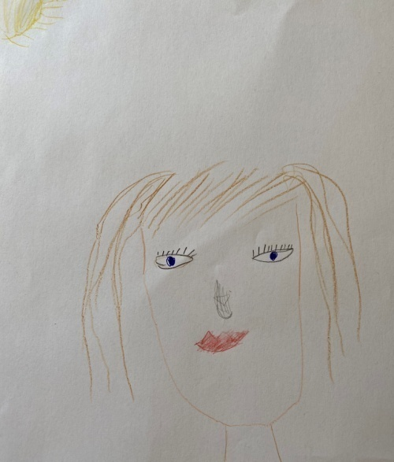
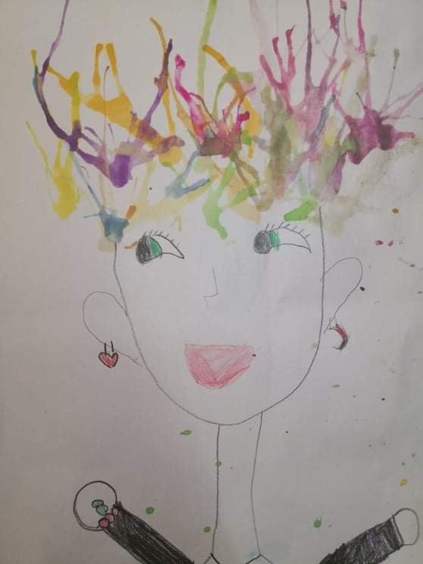
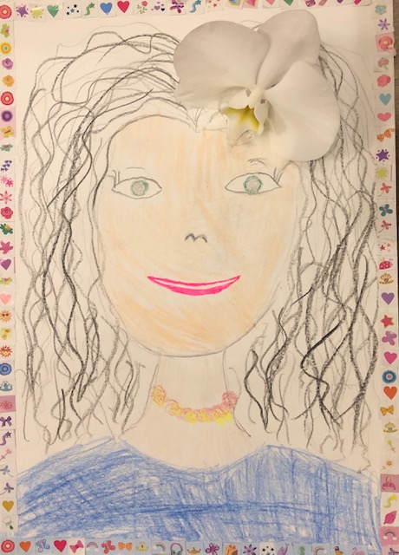
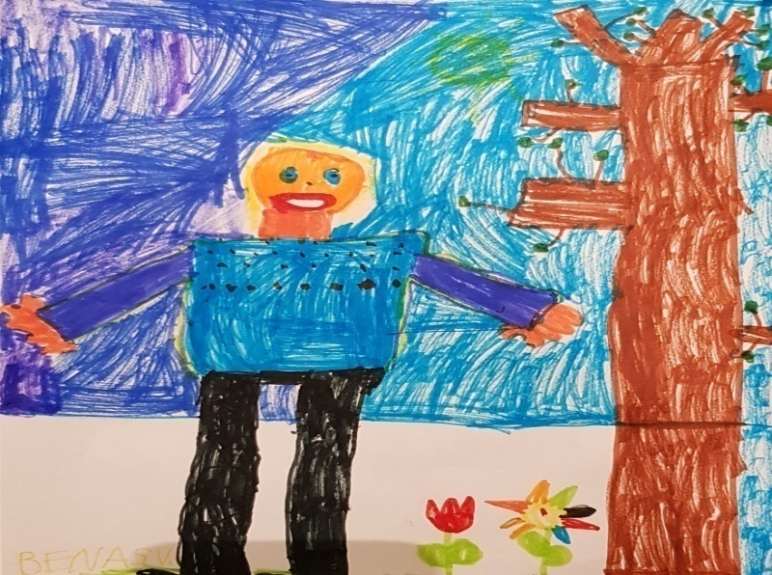
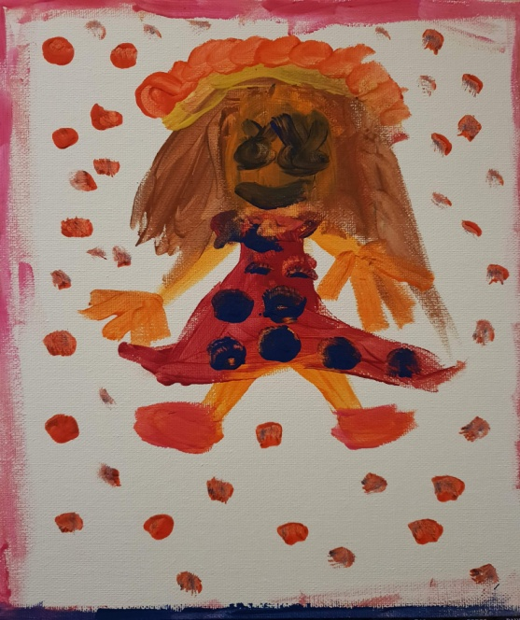
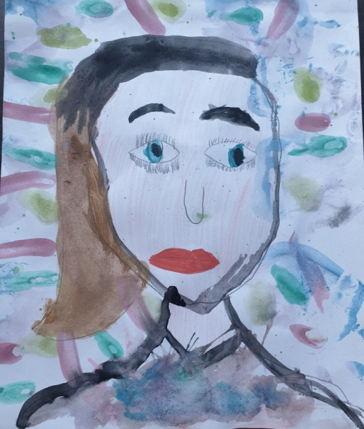
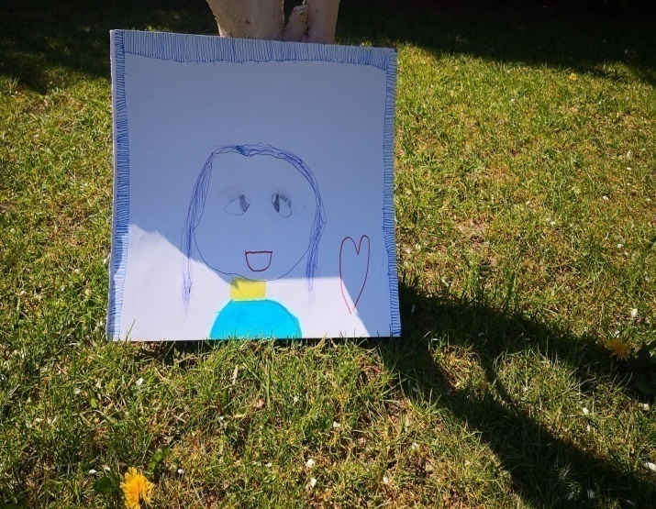
K

Slide 6
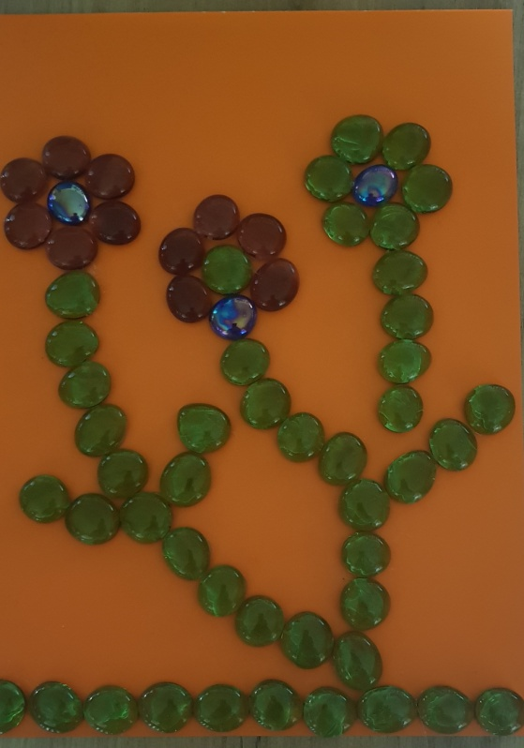
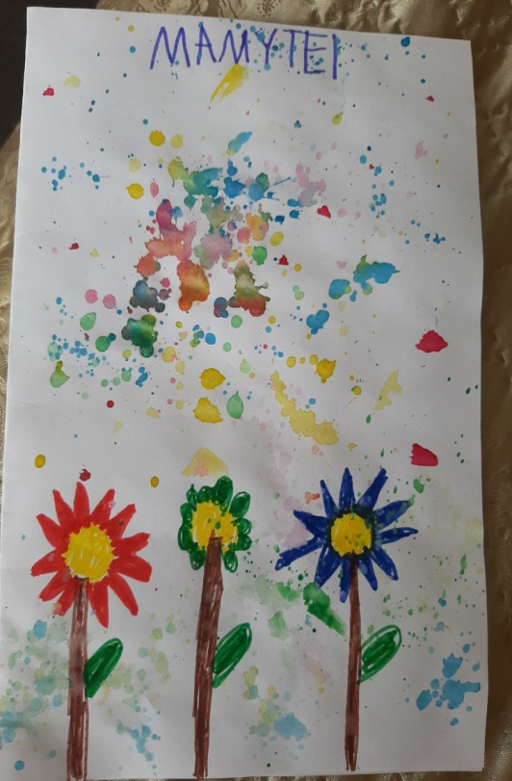
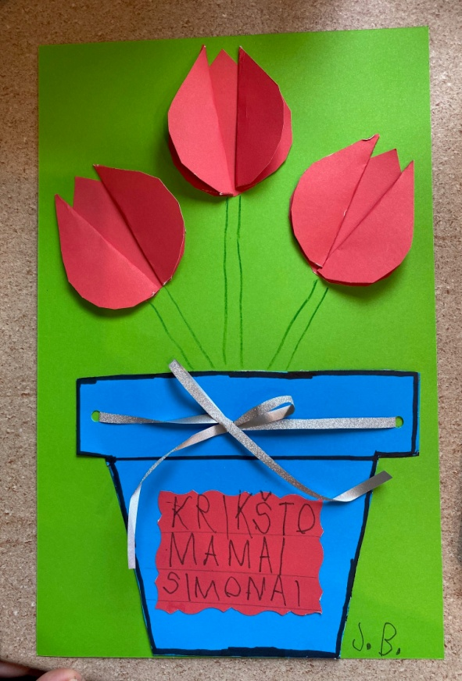
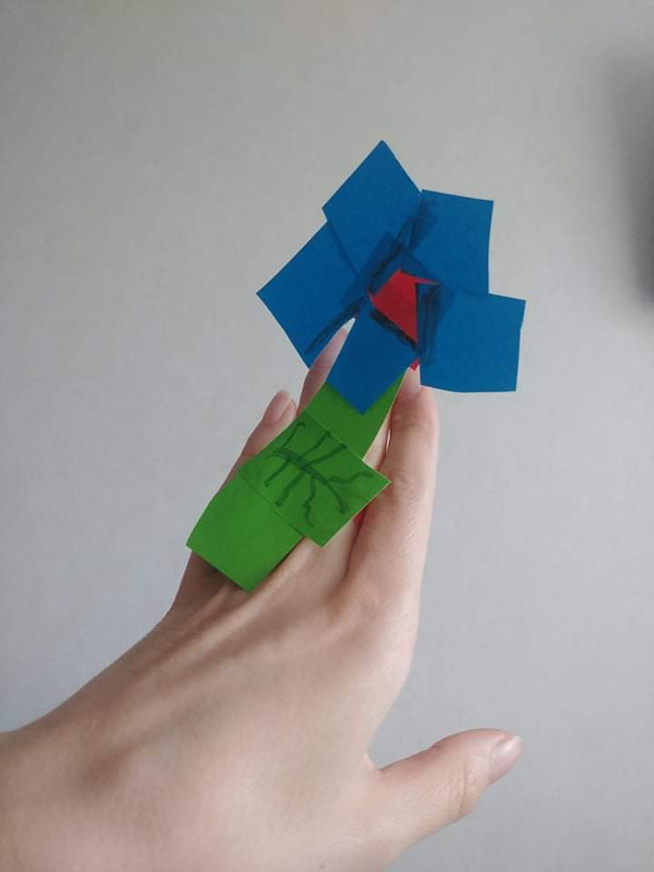
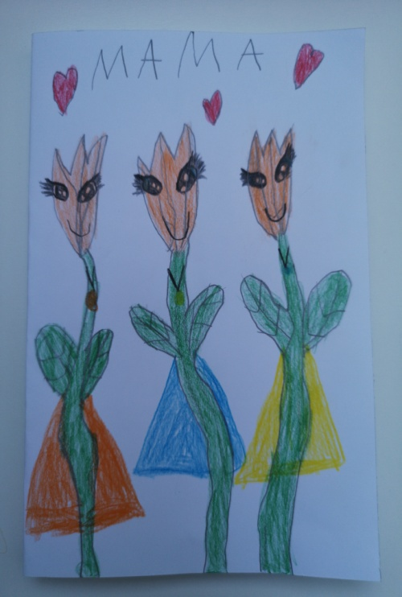
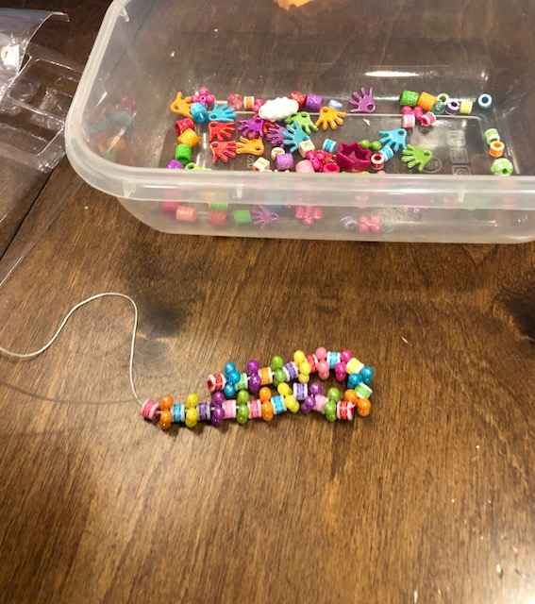
Vaikų dovanos mamytėms

Slide 7
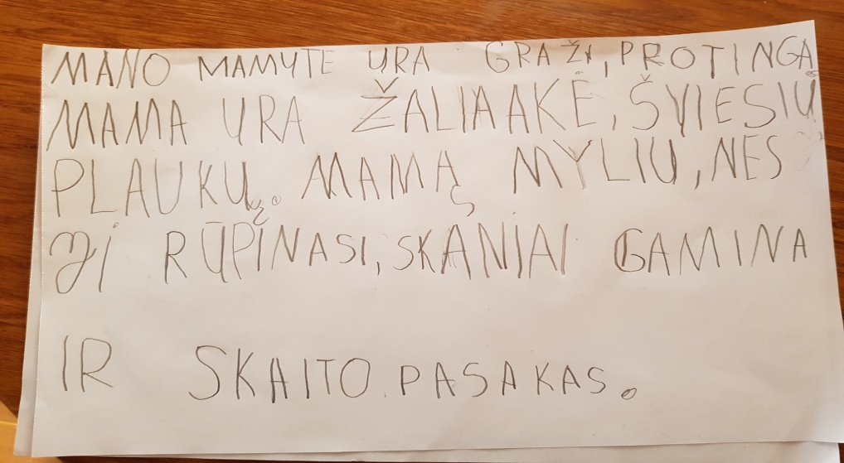
Individuali užduotis:parašyti tekstą apie savo mamytę

Slide 8
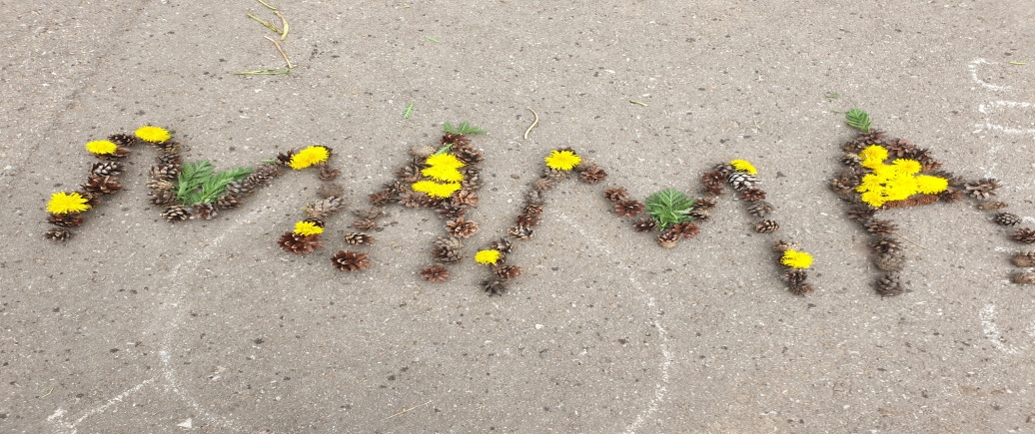
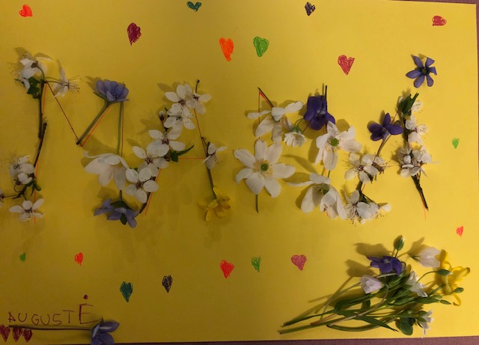
Individualios atliktos užduotys

Slide 9
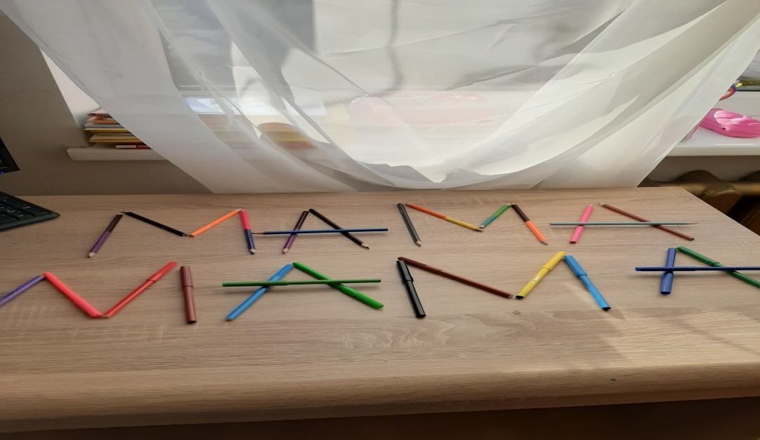
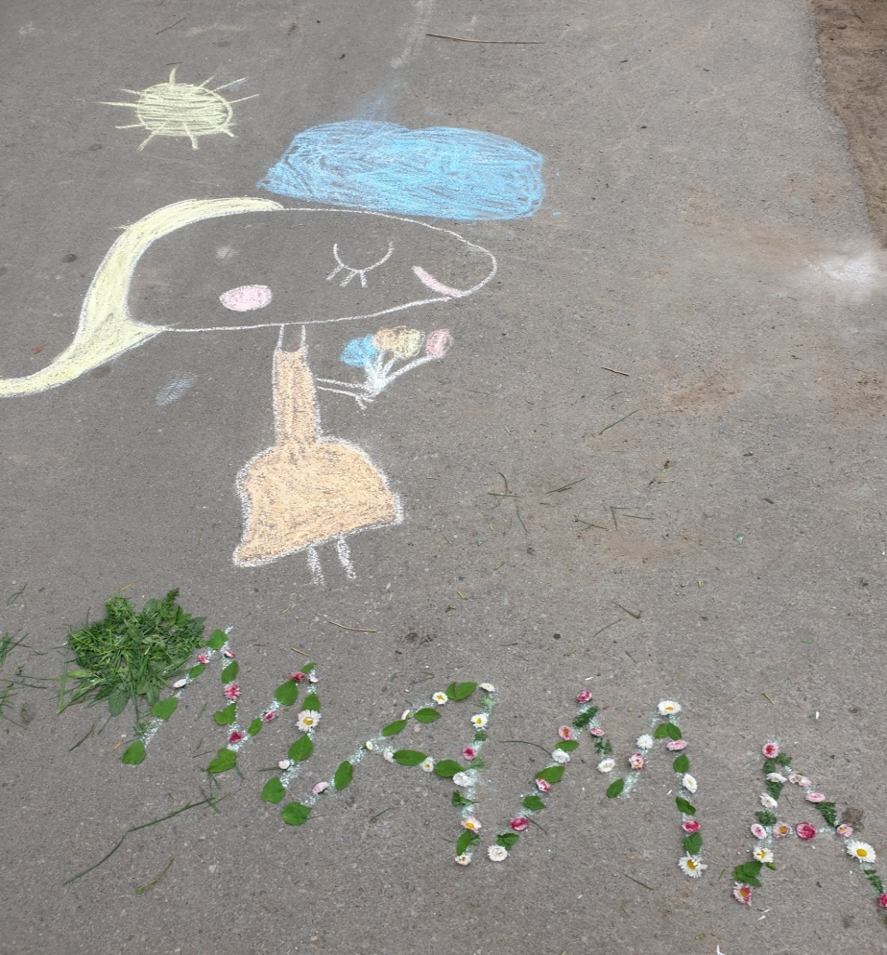
Individualios atliktos užduotys

Slide 10
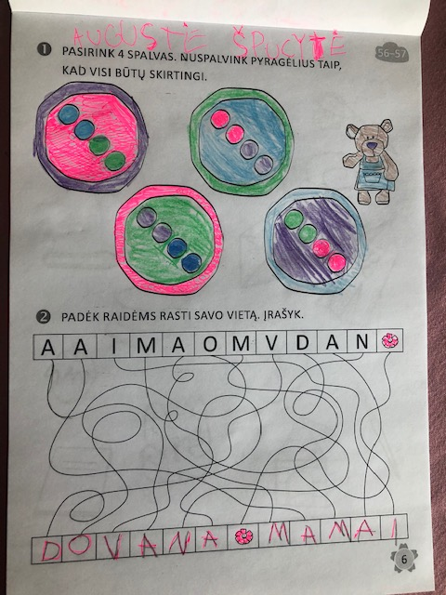
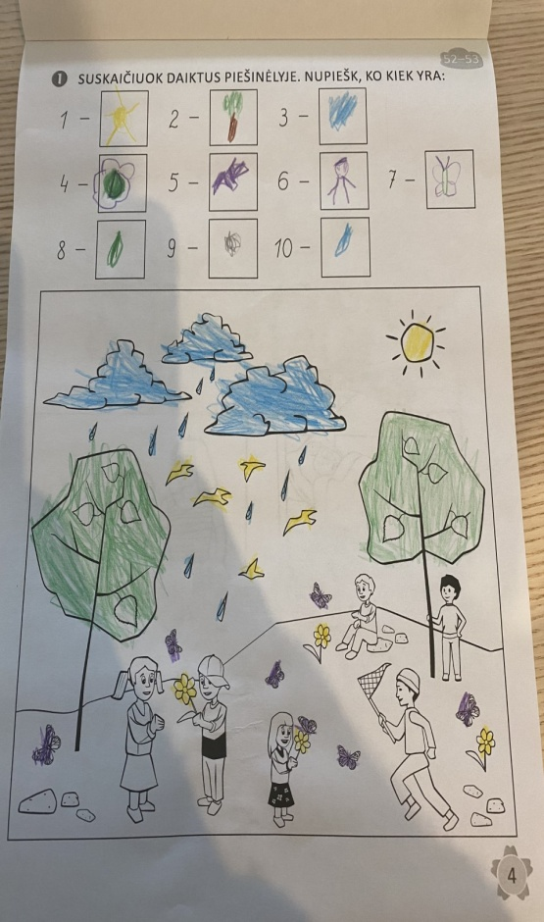
Užduotys, atliktos pratybų sąsiuviniuose

Slide 11
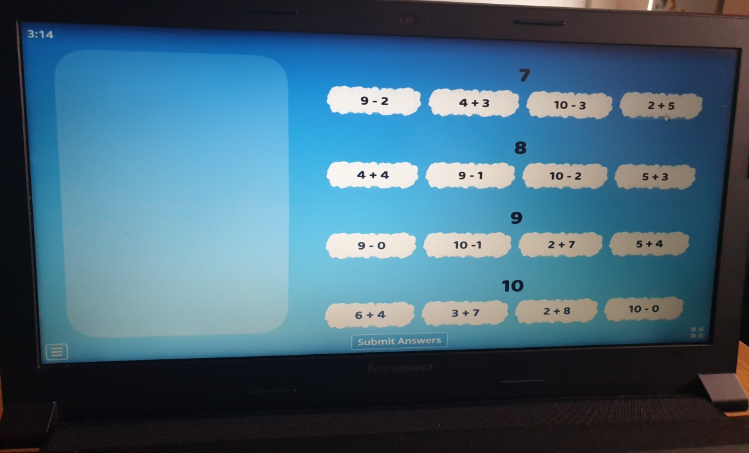
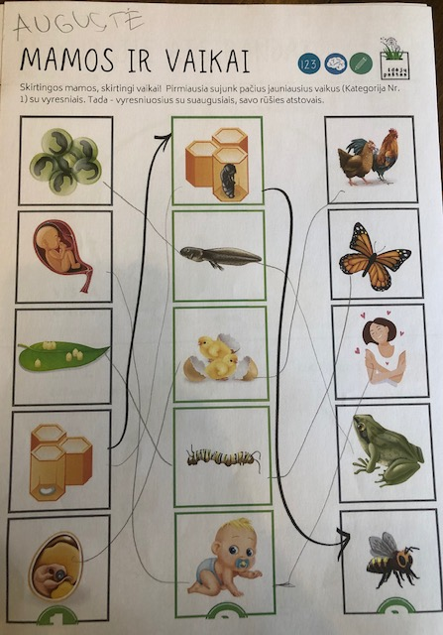
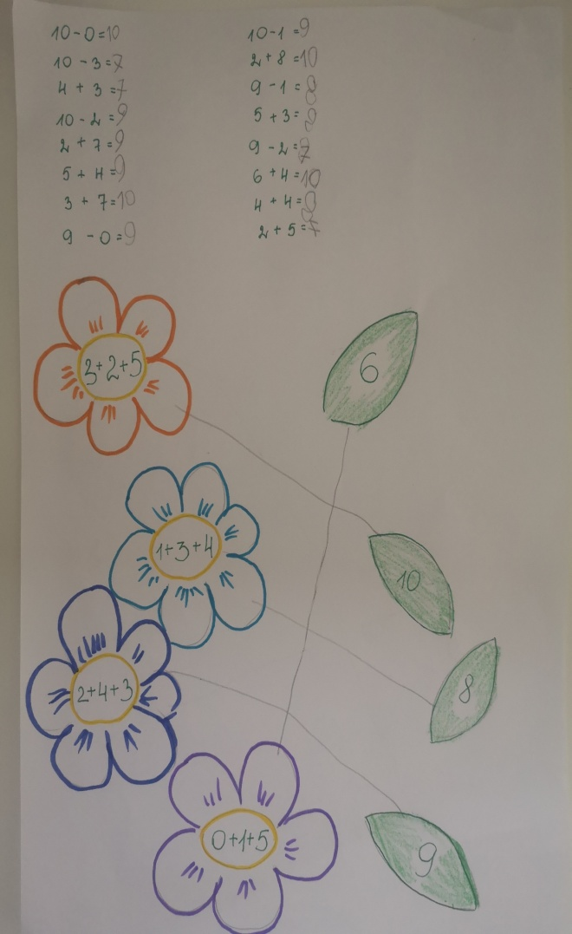
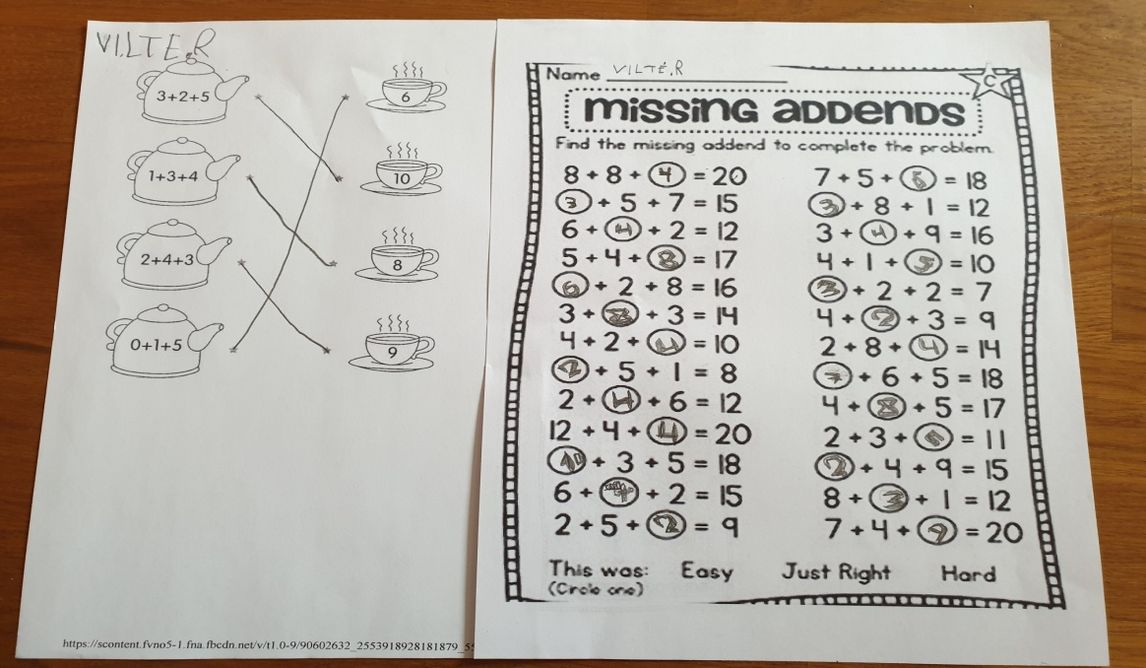
Papildomai atliktos užduotys

Slide 12
Eksperimentas ,,Auginame vaivorykštę mamytei”
Nuspalvinami servetėlės galai
Stebima, kaip susitinka spalvos

Slide 13
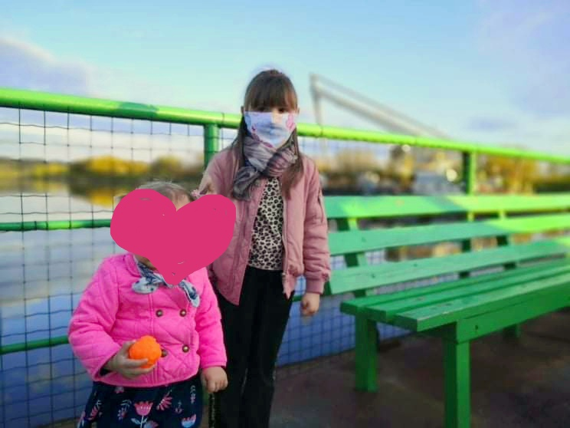
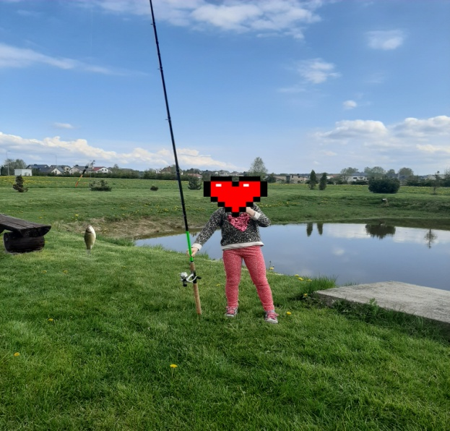
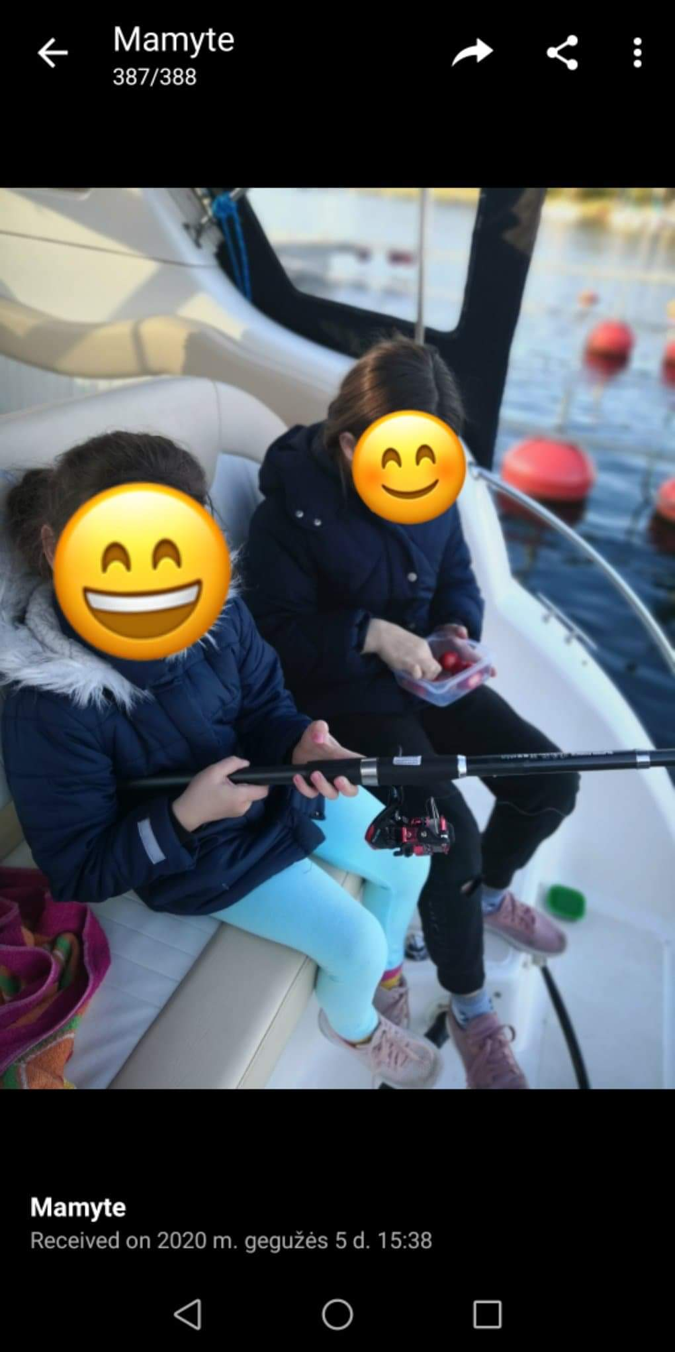
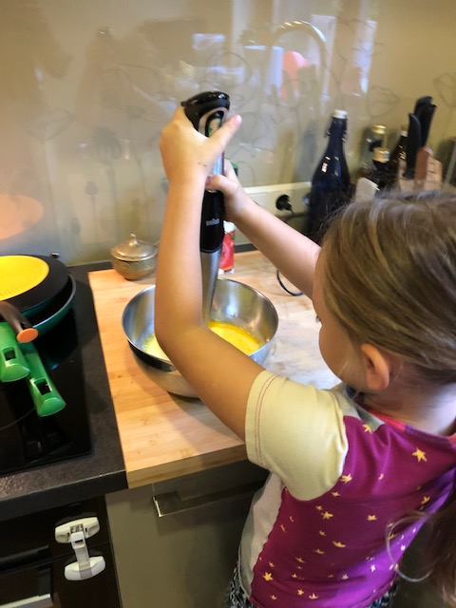
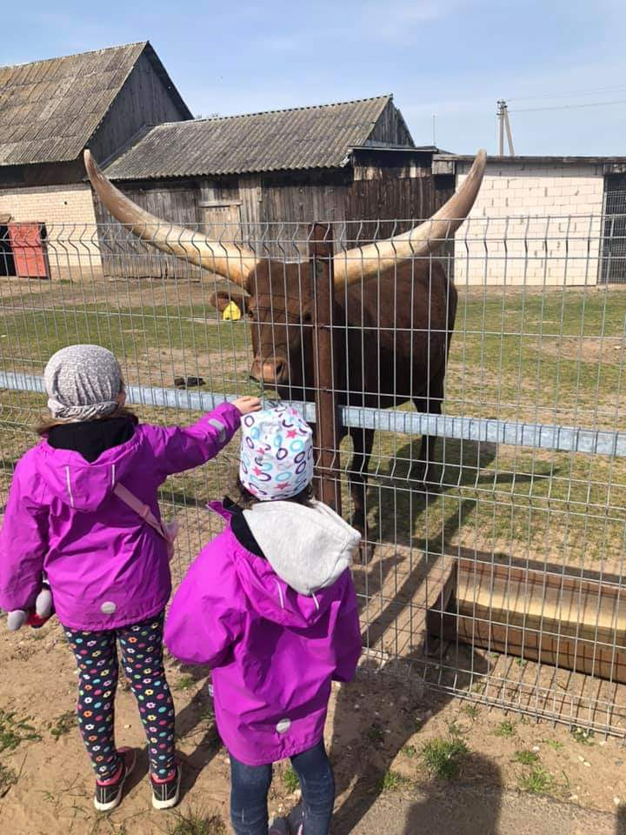
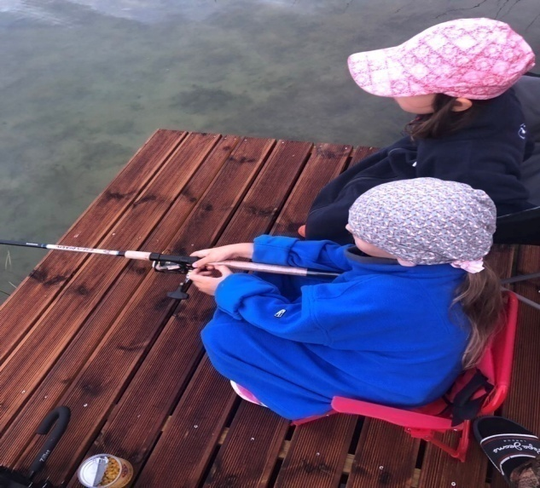
Per Mamyčių dieną vaikai: kepė pyragus, keliavo keltu per Nemuną, lankėsi Kalvarijų Zoologijos parke, žvejojo,

Slide 14
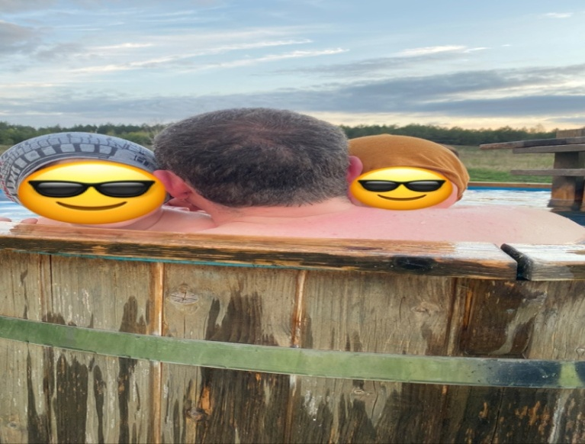
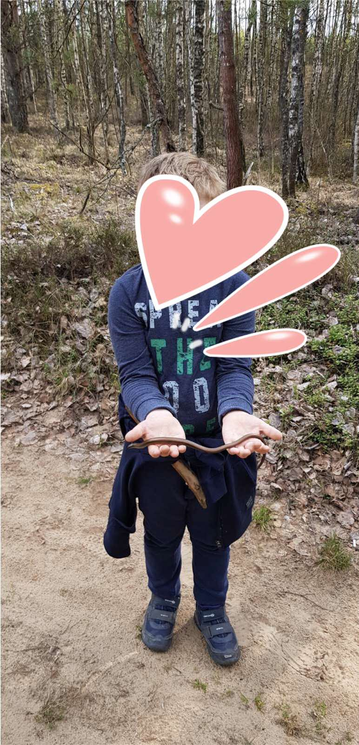
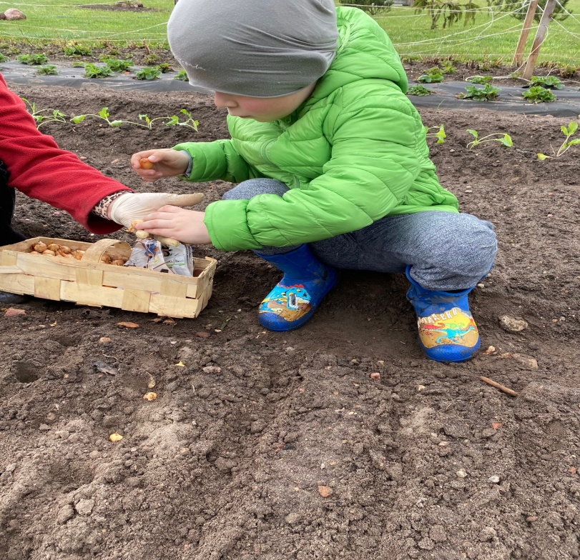
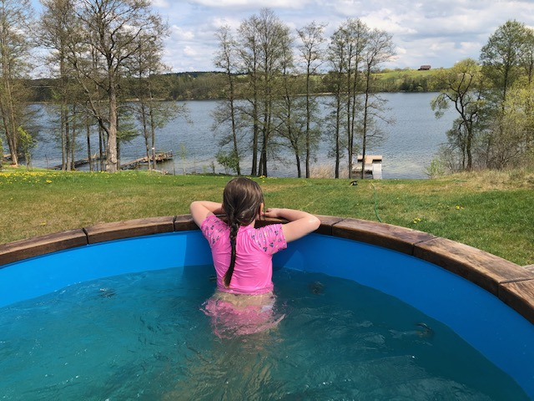
maudėsi, vaikščiojo po mišką ir džiaugėsi gluodenais, sodino svogūnus,

Slide 15
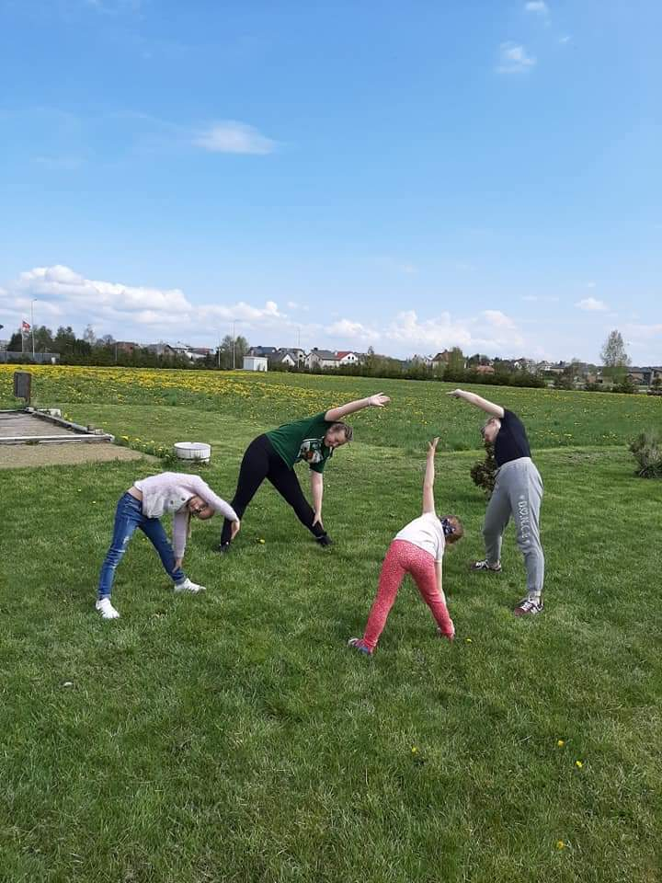
smagiai sportavo...

Slide 16
Vaikų darbai respublikinėse virtualiose dailės parodose
6 ugdytinių: Augustės, Tėjos, Viltės, Godos, Oskaro, Jokūbo B. tie patys darbeliai (išpuoštas žodis ,,MAMA"), buvo nusiųsti į Šiaulių logopedinės mokyklos respublikinę virtualią fotografijų parodą ,,Gražiausias žodis - MAMA". http://www.logopedinem.lt/Ikimokyklinis-sk/
Į Kauno raj. Babtų l.- d. respublikinę kūrybinių nuotraukų parodą ,,Močiutės skarelė" išsiųstas Elijos darbelis. Gaila, kad Patricijos nupieštos skarelės negalėjau išsiųsti dėl neįvykdytų nuostatų reikalavimų. https://www.darzelis.babtai.lm.lt/
Į Klaipėdos l.- d. ,,Vyturėlis" respublikinę vaikų kūrybinių nuotraukų parodą ,,Mainos rūbas margo svieto" išsiųsti Ievos ir Liepos kūrybiniai darbai, kurie buvo atlikti prieš Velykinę savaitę, kaip individualios užduotys, bet tiko šiai parodai. www.darzelisvyturelis.lt https://www.facebook.com/klaipedoslopselisdarzelis.vyturelis.
Į Lietuvos olimpinės akademijos organizuojamą vaikų piešinių konkursą ,,Mano olimpinės svajonės" nusiųsti Tėjos ir Beno piešiniai. www.loa.lt
Parodų dalyviams organizatoriai pažadėjo atsiųsti padėkas.
Nuorodos, kur galima apžiūrėti virtualias parodas.

Slide 17
Refleksija (apibendrinimas)
Šią savaitę vieną užduotį atliko visi grupės vaikai (mamų portretai).Yra nemažai šeimų, aktyviai įsijungusių į nuotolinį ugdymą. Ypač viena mama su dukra atlieka daug užduočių pagal planą ir papildomų, sportuoja, žvejoja, pasivaikščiojimo metu mergaitė mokosi eilėraščių, lankėsi Kalvarijų Zoologijos parke, ji noriai šeimininkauja virtuvėje. Mergaitės mama padeda auklėtojoms pasiruošti kitos savaitės veiklai, atsiunčia vaikams papildomų užduotėlių. Vaikų ugdymui namuose daug dėmesio skiria ir kitos šeimos: laiku atsiunčia atliktas vaikų individualias, pratybų ir papildomas užduotis, į fb grupelę įkelia video, kaip vaikai įsiminė eilėraštukus, skirtus mamytei, kaip namuose tarp veiklų sportiškai šoka, kaip leidžia laiką gamtoje ir pan. Šią savaitę vienas berniukas sirgo. Kai kurios mamytės jau pradėjo dirbti, joms sunku suspėti, skirti dėmesio vaikų ugdymui, kitoms šeimoms atsirado dar kitokios problemos... Vieno berniuko mamytė parašė, kad sūnus pasiilgo darželio, bet pietų miego – ne… Kitos mamytės pasidžiaugė, kad vaikai šventiniam sekmadieniui ruošėsi paslaptingai su tėvelių pagalba. Mamytės rašė, kad vaikams teko daug padirbėti sode ir darže. Nemažai mamų teigė, kad, atšilus orams, vaikai nori būti lauke, o ne ugdytis namuose. Ačiū šeimoms už nuotolinį vaikų ugdymo bendravimą, bendradarbiavimą. Mes labai vertiname Jūsų pastangas. Manau, savaitės uždavinius įgyvendinome. Tikėsimės, kad ir kitą savaitę visiems vaikams, padedant tėveliams, seksis drąsiai ir aktyviai keliauti ,,Per mokslo kalnus”.

